Slide 1



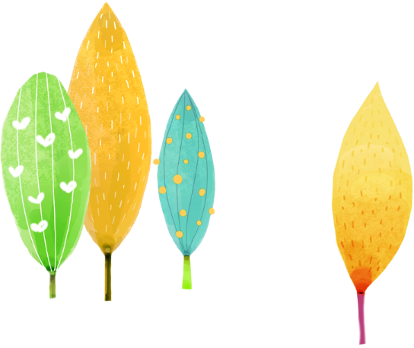




UBND QUẬN DƯƠNG KINH
TRƯỜNG TIỂU HỌC ANH DŨNG
TỰ NHIÊN XÃ HỘI
Bài 25: Ôn tập chủ đề con người và sức khỏe (tiết 2+3)

Slide 2

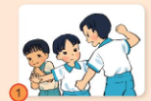
Hoạt động Vận dụng:
Đóng vai xử lý tình huống sau?

Slide 3


Slide 4
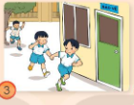
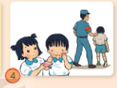

Slide 5
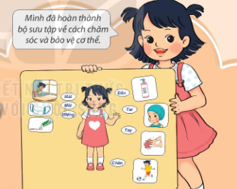

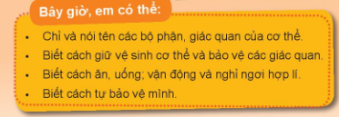
Vẽ hay xé dán tranh bộ sưu tập về hoạt động bảo vệ sức khỏe bản thân đã làm được

